Slide 1
第二章 线性表
本章的基本内容是：
线性表的逻辑结构
线性表的顺序存储及实现
线性表的链接存储及实现
顺序表和单链表的比较
线性表的其他存储及实现

Slide 2
2.1.1 线性表的定义
2.1 线性表的逻辑结构
线性表：简称表，是n（n≥0）个具有相同类型的数据元素的有限序列。
线性表的长度：线性表中数据元素的个数。
空表：长度等于零的线性表，记为：L=( )。
非空表记为：L＝（a₁, a₂ , …, a_{i-1}, a_{i} , …, a_{n}) 。
其中，a_{i}（1≤i≤n）称为数据元素；
下角标 i 表示该元素在线性表中的位置或序号 。

Slide 3
线性表的图形表示
2.1 线性表的逻辑结构
线性表（a₁, a₂ , …, a_{i-1}, a_{i} , …, a_{n})的图形表示如下：
a₁
a₂
a₃
a₄
a_{n}
线性表的特性
1.有限性：线性表中数据元素的个数是有穷的。
2.相同性：线性表中数据元素的类型是同一的。
3.顺序性：线性表中相邻的数据元素a_{i-1}和a_{i}之间存在序偶关系(a_{i-1}, a_{i})，即a_{i-1}是a_{i}的前驱， a_{i}是a_{i-1}的后继；a₁ 无前驱，a_{n}无后继，其它每个元素有且仅有一个前驱和一个后继。

Slide 4
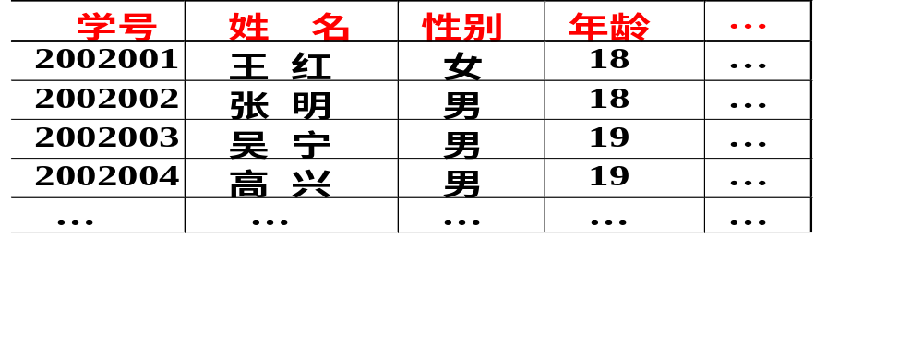
2.1 线性表的逻辑结构
线性表的实例
英文字母表(A, B, …, Z)
学生健康情况登记表

Slide 5
2.1.2 线性表的抽象数据类型定义
2.1 线性表的逻辑结构
ADT List
Data
线性表中的数据元素具有相同类型，
相邻元素具有前驱和后继关系。
Operation
InitList
前置条件：表不存在
输入：无
功能：表的初始化
输出： 无
后置条件：建一个空表

Slide 6
2.1 线性表的逻辑结构
DestroyList
前置条件：表已存在
输入：无
功能：销毁表
输出：无
后置条件：释放表所占用的存储空间
Length
前置条件：表已存在
输入：无
功能：求表的长度
输出：表中数据元素的个数
后置条件：表不变

Slide 7
2.1 线性表的逻辑结构
Get
前置条件：表已存在
输入：元素的序号i
功能：在表中取序号为i的数据元素
输出：若i合法，返回序号为i的元素值，否则抛出异常
后置条件：表不变
Locate
前置条件：表已存在
输入：数据元素x
功能：在线性表中查找值等于x的元素
输出：若查找成功，返回x在表中的序号，否则返回0
后置条件：表不变

Slide 8
2.1 线性表的逻辑结构
Insert
前置条件：表已存在
输入：插入i；待插x
功能：在表的第i个位置处插入一个新元素x
输出：若插入不成功，抛出异常
后置条件：若插入成功，表中增加一个新元素
Delete
前置条件：表已存在
输入：删除位置i
功能：删除表中的第i个元素
输出：若删除成功，返回被删元素，否则抛出异常
后置条件：若删除成功，表中减少一个元素

Slide 9
2.1 线性表的逻辑结构
Empty
前置条件：表已存在
输入：无
功能：判断表是否为空
输出：若是空表，返回1，否则返回0
后置条件：表不变
ADT
进一步说明:
（1）线性表的基本操作根据实际应用是而定；
（2）复杂的操作可以通过基本操作的组合来实现；
（3）对不同的应用，操作的接口可能不同。

Slide 10
2.2 线性表的顺序存储结构及实现
2.2.1 线性表的顺序存储结构-顺序表
特点：指的是用一组地址连续的存储单元依次存储线性表中的各个元素。
作用：线性表中在逻辑结构上相邻的数据元素存储在相邻的物理存储单元中，即通过数据元素物理存储的相邻关系来反映数据元素之间逻辑上的相邻关系。
顺序表：采用顺序存储结构的线性表。
顺序存储的实现：一维数组存储顺序表中的数据。

Slide 11
顺序表
线性表(a₁，a₂，…, a_{i-1}，a_{i} , …, a_{n})的顺序存储如下图：
0 … i-2 i-1 … n-1 Max-1
a₁
…
a_{i-1}
a_{i}
…
a_{n}
空闲
长度
c
Loc(a₁)
Loc(a_{i})
图2-2顺序表的存储示意图
Loc(a_{i+1})=Loc(a_{i}) +c
Loc(a_{i})=Loc(a₁) + (i -1)×c
随机存取：在O(1)时间内存取数据元素

Slide 12
2.2.2 顺序表的实现
const int MaxSize=100;
template <class T> //模板类
class SeqList
{
public:
SeqList( ) ; //构造函数
SeqList(T a[ ], int n);
~SeqList( ) ; //析构函数
int Length( );
T Get(int i);
int Locate(T x );
void Insert(int i, T x);
T Delete(int i);
private:
T data[MaxSize];
int length;
};
顺序表类的声明

Slide 13
顺序表的实现——无参构造函数
2.2 线性表的顺序存储结构及实现
操作接口：SeqList( )
算法描述：
SeqList::SeqList( )
{
length=0;
}

Slide 14
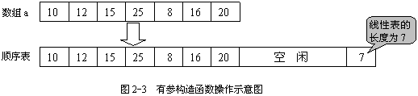
顺序表的实现——有参构造函数
2.2 线性表的顺序存储结构及实现
操作接口：SeqList(T a[ ], int n)
构造一个非空的顺序表
SeqList ( T a[ ], int n ) ; // 有参构造函数
有参构造函数的实现：
将长度为n的一维数组中的元素依次传入到data中。

Slide 15
2.2 线性表的顺序存储结构及实现
算法描述：
template <class T>
SeqList::SeqList(T a[ ], int n)
{
if (n>MaxSize) throw "参数非法";
for (i=0; i<n; i+ +)
data[i]=a[i];
length=n;
}

Slide 16
顺序表的实现——插入
2.2 线性表的顺序存储结构及实现
操作接口： void Insert(int i, T x)
插入前：(a₁, … , a_{i-1}, a_{i} , … , a_{n})
插入后：(a₁, … , a_{i-1}, x , a_{i}, … , a_{n})

Slide 17

例：（35，12，24，42），在i=2的位置上插入33。
0 1 2 3 4
a₁
a₂
a₃
a₄
4
35
12
24
5
33
12
24
42
42
33
什么时候不能插入？
注意边界条件
表满：length>=MaxSize
合理的插入位置：1≤i≤length+1（i指的是元素的序号）

Slide 18
算法描述——伪代码
1. 如果表满了，则抛出上溢异常;
2. 如果元素的插入位置不合理，则抛出位置异常;
3. 将最后一个元素至第i个元素分别向后移动一个位置；
4. 将元素x填入位置i处；
5. 表长加1；

Slide 19
算法描述——C++描述
template <class T>
void SeqList::Insert(int i, T x)
{
if (length>=MaxSize) throw "上溢";
if (i<1 | | i>length+1) throw "位置不合理 ";
for (j=length; j>=i; j--)
data[j]=data[j-1];
data[i-1]=x;
length++;
}

Slide 20
时间复杂度分析
最好情况（ i=n+1）：
基本语句执行0次，时间复杂度为O(1)。
最坏情况（ i=1）：
基本语句执行n次，时间复杂度为O(n)。
平均情况（1≤i≤n+1）：
时间复杂度为O(n)。
n
+
1
1
n
+
1
n
∑
p
(
n
−
i
+
1
)=
∑
(
n
−
i
+
1
)=
=O(n)
i
n
+
1
2
i
=
1
i
=
1

Slide 21
2.2 线性表的顺序存储结构及实现
顺序表的实现——删除
操作接口： T Delete(int i)
删除前：(a₁, …, a_{i-1},a_{i},a_{i+1},…,a_{n})
删除后：(a₁,…,a_{i-1},a_{i+1}, …,a_{n})

Slide 22
2.2 线性表的顺序存储结构及实现
例：（35, 33, 12, 24, 42），删除i=2的数据元素。
0 1 2 3 4
a₁
a₂
a₃
a₄
a₅
5
35
12
12
42
4
33
24
24
42
仿照顺序表的插入操作，完成：
1. 分析边界条件；
2. 分别给出伪代码和C++描述的算法；
3. 分析时间复杂度。

Slide 23
2.2 线性表的顺序存储结构及实现
顺序表的实现——按位置查找
操作接口： T Get(int i)
0 … i-2 i-1 … n-1 Max-1
a₁
…
a_{i-1}
a_{i}
…
a_{n}
空闲
n
算法描述：
template <class T>
T SeqList::Get( int i )
{
if (i>=1 && i<=length) return i-1;
}
时间复杂度？

Slide 24
2.2 线性表的顺序存储结构及实现
例：在（35, 33, 12, 24, 42） 中查找值为12的元素，返回在表中的序号。
注意序号和下标之间的关系
0 1 2 3 4
a₁
a₂
a₃
a₄
a₅
5
35
33
12
24
42
i
i
i

Slide 25
2.2 线性表的顺序存储结构及实现
顺序表的实现——按值查找
算法描述：
template <class T>
int SeqList::Locate(T x)
{
for (i=0; i<length; i++)
if (data[i]==x) return i+1;
return 0;
}
时间复杂度？

Slide 26
2.2 线性表的顺序存储结构及实现
顺序表的优缺点
顺序表的优点：
⑴ 无需为表示表中元素之间的逻辑关系而增加额外的存储空间；
⑵ 随机存取：可以快速地存取表中任一位置的元素。
顺序表的缺点：
⑴ 插入和删除操作需要移动大量元素；
⑵ 表的容量难以确定，表的容量难以扩充；
⑶ 造成存储空间的碎片。

Slide 27
2.3 线性表的链接存储结构及实现
顺序表
静态存储分配
事先确定容量
链 表
动态存储分配
运行时分配空间
链式存储结构的实现
单链表
双向链表
循环链表等

Slide 28
2.3 线性表的链接存储结构及实现
2.3.1单链表
单链表：线性表的链接存储结构。
存储思想：用一组任意的存储单元存放线性表的元素。
连续
不连续
零散分布
举例:

Slide 29
2.3 线性表的链接存储结构及实现
(ZHAO, QIAN,SUN,LI,ZHOU,WU,ZHENG,WANG)
存储地址
数据域
指针域
1
LI
43
7
QIAN
13
13
SUN
1
头指针
19
WANG
NULL
31
25
WU
37
31
ZHAO
7
37
ZHENG
19
43
ZHOU
25

Slide 30
线性链表的逻辑状态
H
ZHAO
QIAN
SUN
LI
ZHOU
WU
ZHENG
WANG
单链表的结点结构：
data next
data：存储数据元素
next：存储指向后继结点的地址

Slide 31
2.3 线性表的链接存储结构及实现
头指针：指向第一个结点的地址。
尾标志：终端结点的指针域为空。
空表
first=NULL
非空表
first
a₁
a₂
∧
a_{n}
空表和非空表不统一，缺点？
如何将空表与非空表统一？

Slide 32

2.3 线性表的链接存储结构及实现
带头节点的单链表
头结点：在单链表的第一个元素结点之前附设一个类型相同的结点。目的是让空表和非空表处理统一。
L
a₁
头指针
头结点
表头结点
非空表
空表
单链表的特点:
  若p->data=a_{i,} 则p->next->data=a_{i+1}
  非随机存取结构(顺序存取)

Slide 33
2.3 线性表的链接存储结构及实现
在C++中，可以用结构类型来描述单链表的结点 ，由于结点的元素类型不确定，所以采用C++的模板机制。
template <class T>
struct Node
{
T data;
Node<T> *next;
};

Slide 34
2.3 线性表的链接存储结构及实现
template <class T>
class LinkList
{
public:
LinkList( )；
LinkList(T a[ ], int n);
~LinkList( );
int Length( );
T Get(int i);
int Locate(T x);
void Insert(int i, T x);
T Delete(int i);
void PrintList( );
private:
Node<T> *first;
};
单链表类的声明

Slide 35
2.3 线性表的链接存储结构及实现
单链表的实现——按位置查找
操作接口： T Get(int i);
p
p
p
p
p
first
a₁
a₂
a_{i}
a_{n}
∧
查找成功
查找失败
核心操作：工作指针后移。从头结点（或开始结点）出发，通过工作指针的反复后移而将整个单链表“审视”一遍的方法称为扫描（或遍历）。

Slide 36
2.3 线性表的链接存储结构及实现
算法描述——伪代码
1. 指针p初始化; 累加器j初始化;
2. 循环直到p为空或p指向第i个结点
2.1 指针p后移;
2.2 累加器j加1;
3. 若p为空，则第i个元素不存在，抛出查找位置异常；否则查找成功，返回结点p的数据元素；

Slide 37
2.3 线性表的链接存储结构及实现
算法描述——C++描述
template <class T>
T LinkList::Get(int i)
{
p=first->next; j=1;
while (p && j<i)
{
p=p->next;
j++;
}
if (!p) throw “位置异常";
else return p->data;
}
p+ +能否完成指针后移？
p
p
p
a₁
a₂

Slide 38
2.3 线性表的链接存储结构及实现
单链表的实现———插入
操作接口： void Insert(int i, T x);
如何实现结点a_{i-1}、x和a_{i}之间逻辑关系的变化？
p
first
a₁
a_{i-1}
a_{i}
a_{n}
∧
x
s
算法描述：
s=new Node<T>; s->data=x;
s->next=p->next; p->next=s;

Slide 39
2.3 线性表的链接存储结构及实现
注意分析边界情况——表头、表尾。
p
p
first
a₁
a_{i}
a_{n}
∧
x
∧
s
x
s
算法描述：
s=new Node<T>; s->data=x;
s->next=p->next; p->next=s;
由于单链表带头结点，表头、表中、表尾三种情况的操作语句一致。

Slide 40
2.3 线性表的链接存储结构及实现
算法描述——伪代码
1. 工作指针p初始化；累加器j清零；
2. 查找第i-1个结点并使工作指针p指向该结点；
3. 若查找不成功，说明插入位置不合理，抛出插入位置异常；否则，
3.1 生成一个元素值为x的新结点s；
3.2 将新结点s插入到结点p之后；

Slide 41

2.3 线性表的链接存储结构及实现
算法描述——C++描述
，
template <class T>
void LinkList::Insert(int i, T x)
{
p=first ; j=0;
while (p && j<i-1)
{
p=p->next;
j++;
}
if (!p) throw "位置";
else {
s=new Node<T>;
s->data=x;
s->next=p->next;
p->next=s;
}
}
基本语句？时间复杂度？

Slide 42
2.3 线性表的链接存储结构及实现
单链表的实现———删除
操作接口： T Delete(int i);
如何实现结点a_{i-1}和a_{i}之间逻辑关系的变化？
p
q
first
a₁
a_{i-1}
a_{i}
a_{i+1}
算法描述：
q=p->next; x=q->data;
p->next=q->next; delete q;

Slide 43
2.3 线性表的链接存储结构及实现
注意分析边界情况——表头、表尾。
p
q
p
q
first
a₁
a₂
a_{n}
∧
p->next=NULL
算法描述：
q=p->next; x=q->data;
p->next=q->next; delete q;
表尾的特殊情况：
虽然被删结点不存在，但其前驱结点却存在。因此，仅当被删除结点的前驱结点p存在且p不是终端结点时，才能确定被删除结点存在。

Slide 44
2.3 线性表的链接存储结构及实现
算法描述——伪代码
1. 指针p初始化；累加器j清零；
2. 查找第i-1个结点并使工作指针p指向该结点；
3. 若p不存在或p不存在后继结点，则抛出位置异常；
否则，
3.1 暂存被删结点和被删元素值；
3.2 摘链，将结点p的后继结点从链表上摘下；
3.3 释放被删结点；
3.4 返回被删元素值；

Slide 45
2.3 线性表的链接存储结构及实现
算法描述——C++描述
template <class T>
T LinkList::Delete(int i)
{
p=first ; j=0;//工作p指针初始化
while (p && j<i-1) //查找第i-1个结点
{
p=p->next;
j++;
}
if (!p | | !p->next) //结点p不存在或其后继不存在
throw “位置异常”;
else {
q=p->next;
x=q->data; //暂存被删除结点
p->next=q->next; //摘链
delete q;
return x;
}
}

Slide 46
2.3 线性表的链接存储结构及实现
单链表的实现———构造函数
操作接口：LinkList(T a[ ], int n)
头插法：将待插入结点插在头结点的后面。
数组a
35
12
24
33
42
初始化
算法描述：
first=new Node<T>;
first->next=NULL;
first
∧

Slide 47
2.3 线性表的链接存储结构及实现
插入第一个元素结点
算法描述：
s=new Node<T>;
s->data=a[0];
s->next=first->next;
first->next=s;
first
∧
∧
35
s
依次插入每一个结点
first
s=new Node<T>;
s->data=a[1];
s->next=first->next;
first->next=s;
∧
35
12
s
…………………………………………

Slide 48
2.3 线性表的链接存储结构及实现
算法描述：
template <class T>
LinkList:: LinkList(T a[ ], int n)
{
first=new Node<T>;
first->next=NULL;
for (i=0; i<n; i++)
{
s=new Node<T>;
s->data=a[i];
s->next=first->next;
first->next=s;
}
}

Slide 49
2.3 线性表的链接存储结构及实现
尾插法：将待插入结点插在终端结点的后面。
数组a
35
12
24
33
42
初始化
算法描述：
first=new Node<T>;
rear=first;
first
rear

Slide 50
2.3 线性表的链接存储结构及实现
插入第一个元素结点
算法描述：
s=new Node<T>;
s->data=a[0];
rear->next=s;
rear=s;
first
35
s
rear
rear
依次插入每一个结点
first
s=new Node<T>;
s->data=a[1];
rear->next=s;
rear=s;
35
12
s
rear
rear
rear

Slide 51
2.3 线性表的链接存储结构及实现
最后一个结点插入后
first
∧
35
42
s
rear->next=NULL;
rear
rear
rear

Slide 52
2.3 线性表的链接存储结构及实现
算法描述：
template <class T>
LinkList:: LinkList(T a[ ], int n)
{
first=new Node<T> ; rear=first;
for (i=0; i<n; i++)
{
s=new Node<T> ;
s->data=a[i];
rear->next=s;
rear=s;
}
rear->next=NULL;
}

Slide 53
2.3 线性表的链接存储结构及实现
单链表的实现——析构函数
操作接口：~LinkList( );
析构函数将单链表中所有结点的存储空间释放。
p
q
p
first
a₁
a₂
a_{i}
a_{n}
∧
算法描述：
q=p;
p=p->next;
Delete q;
注意：保证链表未处理的部分不断开

Slide 54
2.3 线性表的链接存储结构及实现
算法描述：
template <class T>
LinkList:: ~LinkList( )
{
p=first;
while (p)
{
q=p;
p=p->next;
delete q;
}
}

Slide 55
2.4 顺序表和单链表的比较
1 存储分配方式比较
顺序表采用顺序存储结构，即用一段地址连续的存储单元依次存储数据元素，数据元素间的逻辑关系通过存储位置来实现。
单链表采用链接存储结构，即用一组任意的存储单元存放线性表的元素。用指针来反映数据元素间的逻辑关系。

Slide 56
2.4 顺序表和单链表的比较
2 时间性能比较
时间性能是指实现基于某种存储结构的基本操作（即算法）的时间复杂度。
按位查找：
顺序表的时间为Ｏ(1)，是随机存取；
单链表的时间为Ｏ(n)，是顺序存取。
插入和删除：
顺序表需移动表长一半的元素，时间为Ｏ(n)；
单链表不需要移动元素，在给出某个合适位置的指针后，插入和删除操作所需的时间仅为Ｏ(1)。

Slide 57
2.4 顺序表和单链表的比较
3 空间性能比较
空间性能 是指某种存储结构所占用的存储空间的大小。
结点的存储密度：
数据域占用的存储量
整个结点占用的存储量
存储密度＝
例如:单链表的结点的数据均为整数，指针所占空间和整型量相同，则单链表的存储密度为50%。因此若不考虑顺序表中的备用结点空间， 则顺序表的存储空间利用率为100%，而单链表的存储空间利用率为50%。

Slide 58
2.4 顺序表和单链表的比较
3 空间性能比较
结点的存储密度：
顺序表中每个结点的存储密度为1（只存储数据元素），没有浪费空间；
单链表的每个结点的存储密度<1（包括数据域和指针域），有指针的结构性开销。
整体结构：
顺序表需要预分配存储空间，如果预分配得过大，造成浪费，若估计得过小，又将发生上溢；
单链表不需要预分配空间，只要有内存空间可以分配，单链表中的元素个数就没有限制。

Slide 59
2.4 顺序表和单链表的比较
4 结论
⑴若线性表需频繁查找却很少进行插入和删除操作，或其操作和元素在表中的位置密切相关时，宜采用顺序表作为存储结构；若线性表需频繁插入和删除时，则宜采用单链表做存储结构。
⑵当线性表中元素个数变化较大或者未知时，最好使用单链表实现；而如果用户事先知道线性表的大致长度，使用顺序表的空间效率会更高。

Slide 60
2.5 线性表的其它存储方法
2.5.1 循环链表
p
a₁
a_{i-1}
a_{i}
a_{n}
∧
first
将单链表的首尾相接，将终端结点的指针域由空指针改为指向头结点，构成单循环链表，简称循环链表。
从单链表中某结点p出发如何找到其前驱？

Slide 61
2.5 线性表的其它存储方法
1带头结点的循环链表
空循环链表
first
非空循环链表
a₁
a_{i-1}
a_{i}
a_{n}
first

Slide 62
2.5 线性表的其它存储方法
2 循环链表——插入
a₁
a_{i-1}
a_{i}
a_{n}
first
p
p
p
x
x
s
x
s
s
算法描述：
s=new Node<T> ;
s->data=x;
s->next=p->next;
p->next=s;

Slide 63
2.5 线性表的其它存储方法
template <class T>
void LinkList::Insert(int i, T x)
{
p=first ; j=0;
while (p->next!=first && j<i-1)
{
p=p->next;
j++;
}
if (!p) throw "位置";
else {
s=new Node<T>;
s->data=x;
s->next=p->next;
p->next=s;
}
}

Slide 64
2.5 线性表的其它存储方法
与单链表的插入操作相比，差别是什么？
循环链表中没有明显的尾端
如何避免死循环
循环条件：
p != NULL ➔ p!=first
p->next != NULL ➔ p->next != first

Slide 65
2.5 线性表的其它存储方法
a₁
a_{i-1}
a_{i}
a_{n}
first
如何查找开始结点和终端结点？
开始结点：first->next
终端结点：将单链表扫描一遍，时间为O(n)

Slide 66
2.5 线性表的其它存储方法
3 带尾指针的循环链表
a₁
a_{i-1}
a_{i}
a_{n}
开始结点：rear->next->next
终端结点：rear
rear
例题分析
有两个带头结点的循环单链表LA、LB（头指针），编写一个算法，将两个循环单链表合并为一个循环单链表，其头指针为LA(见下图)。

Slide 67
两个循环单链表的合并
LA
a
…
a
a
…
a
1
i-1
i
n
p
LB
b
…
b
b_{i}
…
b_{m}
1
i-1
q
算法思想：先找到两个链表的尾，并分别由指针p、q指向它们，然后将第一个链表的尾与第二个表的第一个结点链接起来，并修改第二个表的尾q，使它的链域指向第一个表的头结点。

Slide 68
LinkList<T> merge _1(LinkList<T> LA, LinkList<T> LB)
{ /* 将两个链表的首尾相连 */
p =new Node<T> ;q =new Node<T>; 
p=LA; q=LB; 
while (p->next! =LA) p=p->next; /* 找到表LA的表尾， 用p指向它 */ while (q->next! =LB) q=q->next; /* 找到表LB的表尾， 用q指向它 */
q->next=LA; /* 修改表LB 的尾指针， 使之指向表LA 的头结点 */
p->next=LB->next; /* 修改表LA的尾指针， 使之指向表LB 中的第一个结点 */
}

Slide 69
2.5 线性表的其它存储方法
2.5.2 双链表
a₁
a_{i-1}
a_{i}
a_{n}
first
p
如何求结点p的直接前驱，时间性能？
为什么可以快速求得结点p的后继？
如何快速求得结点p的前驱？

Slide 70
2.5 线性表的其它存储方法
1 双链表：在单链表的每个结点中再设置一个指向其前驱结点的指针域。
.结点结构：
prior
data
next
data： 数据域，存储数据元素；
prior：指针域，存储该结点的前趋结点地址；
next： 指针域，存储该结点的后继结点地址。

Slide 71
2.5 线性表的其它存储方法
.定义结点结构：
template <class T>
struct DulNode
{
T data;
DulNode<T> *prior, *next;
};
启示？
时空权衡——空间换取时间

Slide 72
2.5 线性表的其它存储方法
2 双链表的操作——插入
操作接口： void Insert(DulNode<T> *p, T x);
p
a_{i-1}
a_{i}
x
s
s->prior=p;
s->next=p->next;
p->next->prior=s;
注意指针修改的相对顺序
p->next=s;

Slide 73
2.5 线性表的其它存储方法
3 双链表的操作——删除
操作接口： T Delete(DulNode<T> *p);
p
a_{i-1}
a_{i}
a_{i+1}
(p->prior)->next=p->next;
(p->next)->prior=p->prior;
delete p;

Slide 74
2.5 线性表的其它存储方法
2.5.3 静态链表
静态链表：用数组来表示单链表，用数组元素的下标来模拟单链表的指针。
数组元素（结点）的构成：
数据域
指针域
data next
data：存储放数据元素；
next：也称游标，存储该元素的后继在数组的下标。

Slide 75
2.5 线性表的其它存储方法
例：线性表(张，王，李，赵，吴)的静态链表存储。
data next
first：静态链表头指针，为了方便插入和删除操作，通常静态链表带头结点；
avail：空闲链表头指针，空闲链表由于只在表头操作，所以不带头结点；
first
0
1
2
3
4
5
6
7
8
1
张
2
王
3
李
4
赵
5
吴
-1
avail
7
8
-1

Slide 76
2.5 线性表的其它存储方法
在线性表(张，王，李，赵，吴)中“王”之后插入“孙”
data next
data next
0
1
2
3
4
5
6
7
8
1
0
1
2
3
4
5
6
7
8
1
张
2
张
2
王
3
王之后
王
6
李
4
李
4
插入孙
赵
5
赵
5
吴
-1
吴
-1
7
孙
3
8
8
-1
-1

Slide 77
2.5 线性表的其它存储方法
在线性表(张，王，李，赵，吴)中删除“赵”
data next
data next
0
1
2
3
4
5
6
7
8
1
0
1
2
3
4
5
6
7
8
1
张
2
张
2
王
3
王
3
李
5
删除赵
李
4
赵
5
赵
5
摘链
吴
-1
吴
-1
7
7
8
8
-1
-1

Slide 78
2.5 线性表的其它存储方法
data next
data next
0
1
2
3
4
5
6
7
8
1
0
1
2
3
4
5
6
7
8
1
张
2
张
2
王
3
王
3
李
4
删除赵
李
5
赵
5
6
归还空间
吴
-1
吴
-1
7
7
8
8
-1
-1

Slide 79
2.5 线性表的其它存储方法
相对于顺序表而言，静态链表有什么优点？
优点：在执行插入和删除操作时，只需修改游标，不需要移动表中的元素，从而改进了在顺序表中插入和删除操作需要移动大量元素的缺点。
缺点：没有解决连续存储分配带来的表长难以确定的问题；静态链表还需要维护一个空闲链；静态链表不能随机存取。

Slide 80
2.5 线性表的其它存储方法
2.5.4 间接寻址
间接寻址：是将数组和指针结合起来的一种方法，它将数组中存储数据元素的单元改为存储指向该元素的指针 。
a₁
a₂
a_{i}
a_{n}
…
…
空闲
长度
0 1 2 i-1 n-1 Max-1
插入操作移动的不是元素而是指向元素的指针。当元素占用的空间较多时，比顺序表的插入操作快得多。

Slide 81
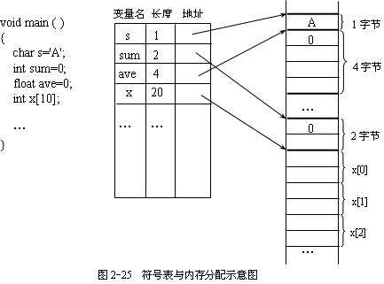
2.6 应用举例
2.6.1 符号表

Slide 82
2.6.2 例题分析
例题1 单链表逆置。
解:
解题思路：
将结点的指针域指向其前驱结点。

Slide 83
单链表逆置前后指针域变化
pre
p
r
a₁
a_{i-1}
a_{i}
a_{n}
first
a₁
a_{i-1}
a_{i}
a_{n}
first

Slide 84
算法描述
template <class T>
void reverse (Node <T> *first)
{ p=first->next; pre=first;
while (p)
{r= p->next;
p->next=pre;
pre=p;
p=r;
}
first->next=pre;
}
pre
p
r
a₁
a_{i-1}
a_{i}
a_{n}
first
a₁
a_{i-1}
a_{i}
a_{n}
first

Slide 85
例题2 复制一个单链表。
解:
解题思路

Slide 86
算法描述
template <class T>
Node<T> *Copy(Node<T>; *first)
head=new Node<T>;
{p=first->next ;r=head;
while (p)
{
s=new Node <T>; s->data=p->data;
r->next=s; r=s;
p=p->next;
}
r->next=NULL;
return head;
}

Slide 87
例题 3 有序链表的插入
在一个有序的单链表中插入一个元素为x的结点，
使得插入后的单链表仍然有序。
解:
解题思路

Slide 88
template <class T>
void Insert(Node <T> *first,T x)
{s=new Node <T>; s->data=x;
p=first;
while (p->next && p->next->data<x)
p=p->next;
s->next=p;
p->next=s;
}

Slide 89
例题 4 有序链表的合并
有两个链表LA和LB，其元素均为非递减有序排
列， 编写一个算法，将它们合并成一个链表LC， 要求
LC也是非递减有序排列。
解：
算法思想

Slide 90
设表LC是一个空表，为使LC也是非递减有序排列，可设指针pa、pb、pc分别指向表LA、LB和LC中的元素。
若 pa->data> pb->data， 则将pb插入到表LC中;
若 pa->data<= pb->data，则pa插入到表LC中;
如此进行下去，直到其中一个表被扫描完毕，然后再将未扫描完的表中剩余的所有元素放到表LC中。
LA
a
1
a
2
…
a
n
pa
LB
a
1
a
2
…
a
n
pb
LC
pc

Slide 91
template <class T>
LinkList<T> merge(LinkList<T> LA,LinkList<T> LB){
Node <T> *pa,*pb,*pc;
pa=LA.first; pb=LB.first; pc=LA.first;
pa=pa->next; pb=pb->next;
while(pa&&pb) {
if (pa->data>pb->data){
pc->next=pb; pc=pb; pb= pb->next;}
else {
pc->next=pa; pc=pa; pa= pa->next;}
}
if (pa) pc->next=pa;
else pc->next=pb;
return LA;
}

Slide 92
用单链表实现集合的操作
例题 5 设两个单链表L₁和L₂分别表示两个集合，设
计算法判断L₁是否是L₂的子集。
解：
解题思路

Slide 93
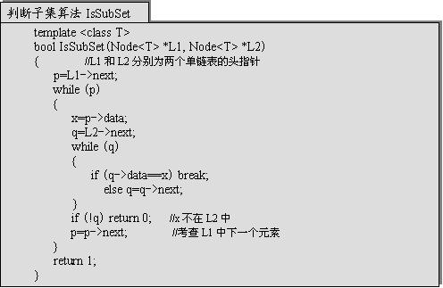
具体算法

Slide 94
例题6 假定以有序表表示集合，设计算法判断两个
给定集合是否相等。
解：
1 算法思路：两个集合相等的条件是不仅长度相同，而且各个对应的元素也相等。
由于此题是以有序表表示集合，所以只要同步扫描两个单链表，若从头至尾每个对应的元素都相等，则表明两个集合相等。

Slide 95
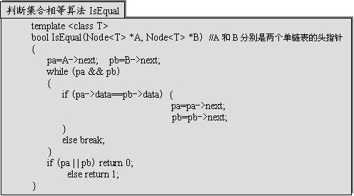
2 具体算法

Slide 96
例题 7 已知两个不带头结点的单链表A和B分别表示两
个集合，并且其元素值递增有序，求A、B的交集C，
并以同样的递增形式存储，要求尽可能节省时间。
解：算法思路
p
A
1
3
…
4
q
B
2
4
…
6
C

Slide 97
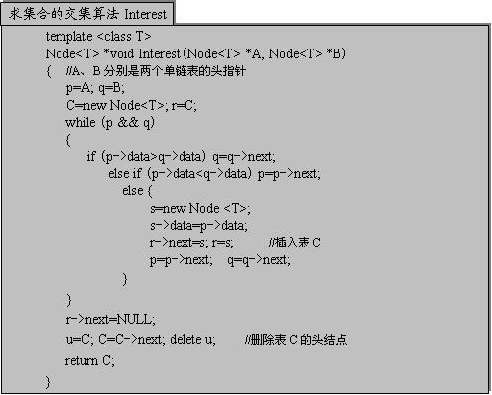
具体算法

Slide 98
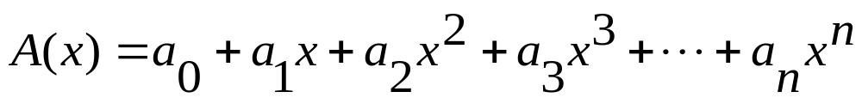
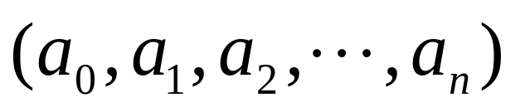
2.6.3 一元多项式的表示及相加
一个一元多项式A_{n}(x)可按升幂的形式写成：
它可以由n+1个系数唯一确定。因此，在计算机内， 可以用一个线性表来表示：

Slide 99
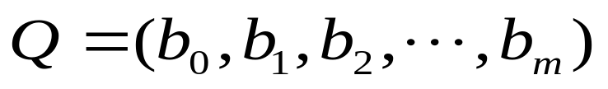
假设B_{m}(x)=b₀+b₁x¹+b₂x²+….+b_{m}x^{m}， 则它可以用
另一个线性表来表示， 即
假设m<n，则两个多项式的和 R(x)=A_{n}(x)+B_{m}(x)， 可用线性表R来表示：

Slide 100
我们可以采用顺序存储结构来实现顺序表的方法，则多项式的相加的算法定义十分简单，即a[0]存系数a₀，a[1]存系数a₁, …, a[n]存系数a_{n}，对应单元的内容相加即可。
存在的问题：
在实际应用中，多项式的指数有时可能会很高并且变化很大。 例如：

Slide 101

若采用顺序存储，则需要20001个空间，而存储的有用数据只有3个，这无疑是一种浪费。
解决的办法？
只存储非零系数项，则必须存储相应的指数信息才行。
用线性表(1,0), (5,10000), (7,20000) 来表示。
采用这样的方法存储，在最坏情况下，即n+1个系数都不为零，则比只存储系数的方法多存储1倍的数据。对于非零系数多的多项式则不宜采用这种表示。

Slide 102
存储结构
采用单链表存储，结点可表示如下
coef
exp
next
struct elem 
{
int coef; 
int exp; 
elem *next; 
}

Slide 103
多项式相加的过程
两个多项式中所有指数相同的项的对应系数相加,若和不为零，则构成“多项式和”中的一项；
所有指数不相同的项均复抄到“和多项式”中。
可分以下三种情况:

Slide 104
1 若p->exp<q->exp，则p所指的结点应是“多项式和”中
的一项， 令指针p后移；
2 若p->exp>q->exp，则q所指的结点应是“和多项式”中的一
项， 将结点q插入在结点p之前，且令指针q在原链表上后移； 
3 若p->exp=q->exp， 则将两个结点中的系数相加， 当和不
为零时，修改结点p的系数域， 释放q结点；若和为零，则和多项
式中无此项， 同时释放p和q结点。
例子: 见书P₇₃

Slide 105
2.6.4 顺序表求解Josephus环问题
1 Josephus环问题
可以描述为: 设有n个人围坐一圈，并按顺时针方向1—n编号。从第s个人开始进行报数，报数到第m个人，此人出圈，再从他的下一个人重新开始从1到m的报数，直到所有的人都出圈为止。

Slide 106
算法基本思想：
问题可抽象为线性表,存储结构可以有两种:
顺序存储
链式存储

Slide 107
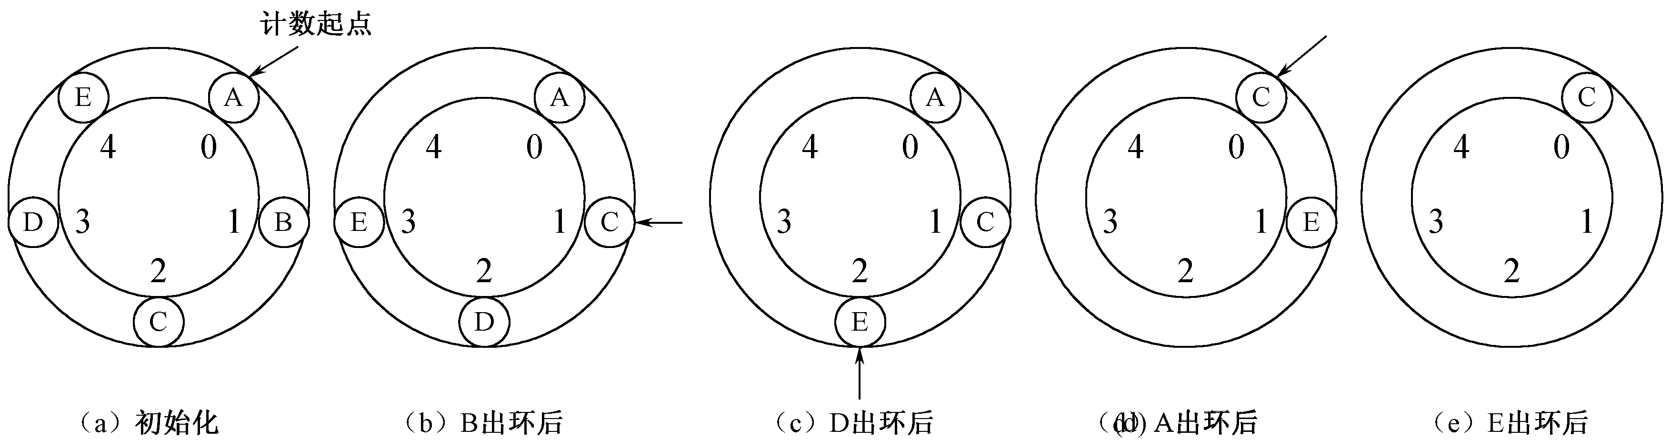
创建一个长度为n的顺序表。
从第index(初值0)个元素出发，依次计数，每数到m，
就将该元素删除.
index=index+(m-1)%n 顺序表的长度.
重复上述工作，直到顺序表中只剩一个元素.

Slide 108
 | 0 | 1 | 2 | 3 | 4 | 5 | 6 | 7 | 8
k = 9 | 1 | 2 | 3 | 4 | 5 | 6 | 7 | 8 | 9 | 第5人出局, i = 4
k = 8 | 1 | 2 | 3 | 4 | 6 | 7 | 8 | 9 | 5 | 第1人出局, i = 0
k = 7 | 2 | 3 | 4 | 6 | 7 | 8 | 9 | 1 | 5 | 第7人出局, i = 4
k = 6 | 2 | 3 | 4 | 6 | 8 | 9 | 7 | 1 | 5 | 第4人出局, i = 2
k = 5 | 2 | 3 | 6 | 8 | 9 | 4 | 7 | 1 | 5 | 第3人出局, i = 1
k = 4 | 2 | 6 | 8 | 9 | 3 | 4 | 7 | 1 | 5 | 第6人出局, i = 1
k = 3 | 2 | 8 | 9 | 6 | 3 | 4 | 7 | 1 | 5 | 第9人出局, i = 2
k = 2 | 2 | 8 | 9 | 6 | 3 | 4 | 7 | 1 | 5 | 第2人出局, i = 0
 | 8 | 2 | 9 | 6 | 3 | 4 | 7 | 1 | 5 | 第8人出局, i = 0
逆置 | 5 | 1 | 7 | 4 | 3 | 6 | 9 | 2 | 8 | 最终出局顺序

Slide 109
具体算法
void Josephus (int a[],int n,int m)
{s=0;
for (length=n; length<=2;length--)
{
for (count=0;count<m-1;count++)
s=(s+count)%length;
cout<<a[s];
for (i=s+1;i<lengh;i++)
a[i-1]=a[i];
}
cout<<a[0];
}

Slide 110
本章总结
线 性 表
逻辑结构
存储结构
基本概念
抽象
数据
类型
定义
顺序存储
链接存储
其他存储
比 较
⑴线性表定义
⑵逻辑特征
⑴ADT定义
⑵基本操作
⑴顺序表的特点
⑵顺序表类定义
⑶基本操作的实现及时间性能
⑴单链表的特点
⑵单链表类定义
⑶基本操作的实现及时间性能
⑴循环链表
⑵双链表
⑶静态链表
⑷间接寻址

